Slide 1
ÁREAS NATURALES PROTEGIDAS EN LAS MICROCUENCAS DE LOS RÍOS MERIDIANO, CAMBUGÁN, JONDANGA, PERLAVÍ, PATAQUÍ, CUBI, Y LAS QUEBRADAS BELLAVISTA, PALMERAS, LA MERCED, SANTA MARTHA, EL SALTO DE LA CHORRERA Y DRENAJES MENOSRES DEL RÍO GUAYLLABAMBA
ING. IVAN BASTIDAS
SECRETARIO DE AMBIENTE (E)

Slide 2
Propuesta ACUS Mojanda Cambugan
Área: 27191,2 Ha
Ubicación: Nororiente del DMQ y al norte de la ciudad de Quito, en la Mancomunidad Norcentral, integrada por las parroquias rurales de Atahualpa, San José de Minas, Puéllaro, Perucho y Chavezpamba.
13 Ecosistemas Naturales y Seminaturales identificados para el área de estudio
Objetivo: Cuidar y mantener las fuentes hídricas, biodiversidad y funciones ecosistémicas. Conservación y desarrollo de valores culturales y la identidad de la zona.
Brachyotum gleasonii
Notes:
Mojanda-Cambugan cuenta con su propio Comité de Gestión (Activo)

Slide 3
Sustento legal, político, institucional
La Constitución de la República del Ecuador (art. 376, 397, 400 y 404)
Promueve la conservación del patrimonio natural y el uso sustentable de los recursos
Código Orgánico de Ordenamiento Territorial, Autonomías y Descentralización (COOTAD) Art. 54 y 55
Ejercer el control sobre el uso y ocupación del suelo sobre el territorio de las GAD
Legislación y Normativa del DMQ
PMDOT (OM 041)
Código municipal No.-001 en su Titulo IV Patrimonio Natural

Slide 4
Importancia
Obligaciones de los propietarios de la tierras: Producción sustentable
Intangibilidad de la propiedad: Los derechos de la propiedad no se afectarán y, nada tiene que ver con los derechos de propiedad o posesión de tierras, el municipio los respetará.
Biodiversidad: flora especies endémicas, especies en estado vulnerables.
Fauna: 1/3 de las especies mamíferas están en categoría de conservación Vulnerable, entre las que se pueden mencionar: Chucuri, Puma, Oso de anteojos, Tigrillo chico, Lobo de paramo, etc.
Gestión del ACUS
Notes:
Flora especie endémica: Podocarpus oleifolius (Romerillo)
Flora Especies vulnerables:: Polilepis incana(Arbol de papel), Myrcianthes halli (Arrayan), Cinchona pubescens (Cascarilla), Quercus humboltii (Roble andino).

Slide 5
Estrategias para la gestión de Mojanda-Cambugán
Diseño:
Plan de manejo
Plan de financiamiento
Conformación del Comité de Gestión:
GAD Parroquiales, Gremios de producción, Propietarios de predios, Asociaciones de regantes, Beneficiarios de las fuentes, Otros
Concordancia:
Macrozonificación y Uso de Suelo
Plan de manejo (protección, restauración y uso sustentable).
Notes:
El Plan de Manejo se basa:
a) Desarrollo sustentable dentro del área protegida y su área de influencia
b) Fomento de buenas practicas ambientales.
Una vez sancionado el plan de manejo se declara de interés publico y su aplicación garantizara el cumplimiento de las funciones sociales y ambientales del área.

Slide 6
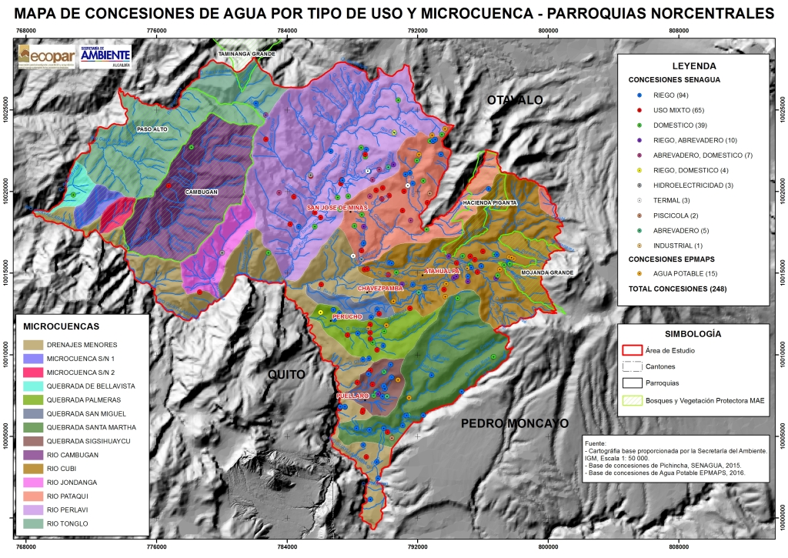
SITUACIÓN DE LOS RECURSOS HÍDRICOS
PH2
PH1
PH3
Notes:
El ACUS Mojanda Cambugán, tiene 14 microcuencas que recorren su área de conservación.

Slide 7
Componente Biótico
Componente biótico | Descripción
Flora | Se estima 132 especies vegetales dentro de 51 familia, las familias más frecuentes: Rubiaceae, Melastomataceae, Euphorbiaceae, Moraceae, Lauraceae, Clusiaceae, Myrtaceae, Sabiaceae, Cunoniaceae y Bignoniaceae
Mamíferos | En el Bosque Protector Cambugán se registraron 38 especies de 18 familias y ocho órdenes, se identificaron ocho especies en estado de conservación de vulnerabilidad entre las que se puede mencionar: Puerco Espín Quichua (Coendou quichua), Lobo de páramo (Lycalopex culpaeus) Guanfando o Perro de monte (Speothos venaticus), Coatí andino (Nasuella olivácea), etc.
Aves | En el Bosque Protector Cambugán se registraron 113 especies, correspondientes a 31 familias y 11 órdenes. Se identificaron tres especies en estado de vulnerabilidad: Águila Negra y Castaña (Oroaetus isidori), Corcovado (Dorsioscuro Odontophorus melanonotus) y Tucán Andino Piquilaminado (Andigena laminirostris)
Anfibios y reptiles | En el Bosque Protector Cambugán se registraron 12 especies de anfibios del orden Anura, pertenecientes a 3 géneros y tres familias, y 3 especies de reptiles del orden Squamata, ubicados dentro de tres géneros y tres familias, en especies vulverables se identificaron cinco especies en categoría de vulnerabilidad: Ranas (Prismantis calcarulatus, Prismantis floridus), lagartija (Stenocercus varius)

Slide 8
Macro Zonificación ACUS Mojanda-Cambugán
Zona conservación de la biodiversidad
15.996,78
Recursos Naturales Renovables/Producción sostenible
Uso sustentable de los recursos
11.194,42
Protección Ecológica/Conservación del Patrimonio Natural

Slide 9
Actividades Permitidas
Conservación de ecosistemas;
Actividades No Permitidas
no se permitirán quemas de la cobertura vegetal
tala de bosques nativos
elaboración de carbón con especies nativas,
caza
pesca
recolección ilícita de especies de flora y fauna silvestres.
Recuperación de cobertura vegetal, entre ellas forestación, reforestación, recuperación natural y restauración de ecosistemas y paisajes, en especial en zonas de importancia hidrológica;
Turismo sustentable de naturaleza y cultural;
Prácticas de conservación de suelo, rotación de cultivos, abonos verdes, actividades agroforestales, actividades silvo-pastoriles, manejo de pastura; y,
Cadena productiva forestal, agropecuaria e industrial para el desarrollo sustentable regional;

Slide 10
Incentivos – Obligaciones Municipales
Reducción de impuestos municipales a cambio de resultados específicos de protección (certificado de intersección con áreas de conservación naturales del DMQ)
Capacitar a miembros de la comunidad en temas técnicos.
Impulsar procesos de alternativas productivas conservacionistas, involucrando a la comunidad.
Otras que la Secretaria de Ambiente considere pertinentes.

